Slide 1
KSFS: KennySoft File System
KENNYSOFT 대표 박현민

Slide 2
분석
mkdir 20000회
cd 10000회
rm 10000회
ls 200회
약간의 문자열 다루기
12글자 mkdir 20000회 후 루트에서 ls 200회 = 20000 × 12 × 200 = 4800만

Slide 3
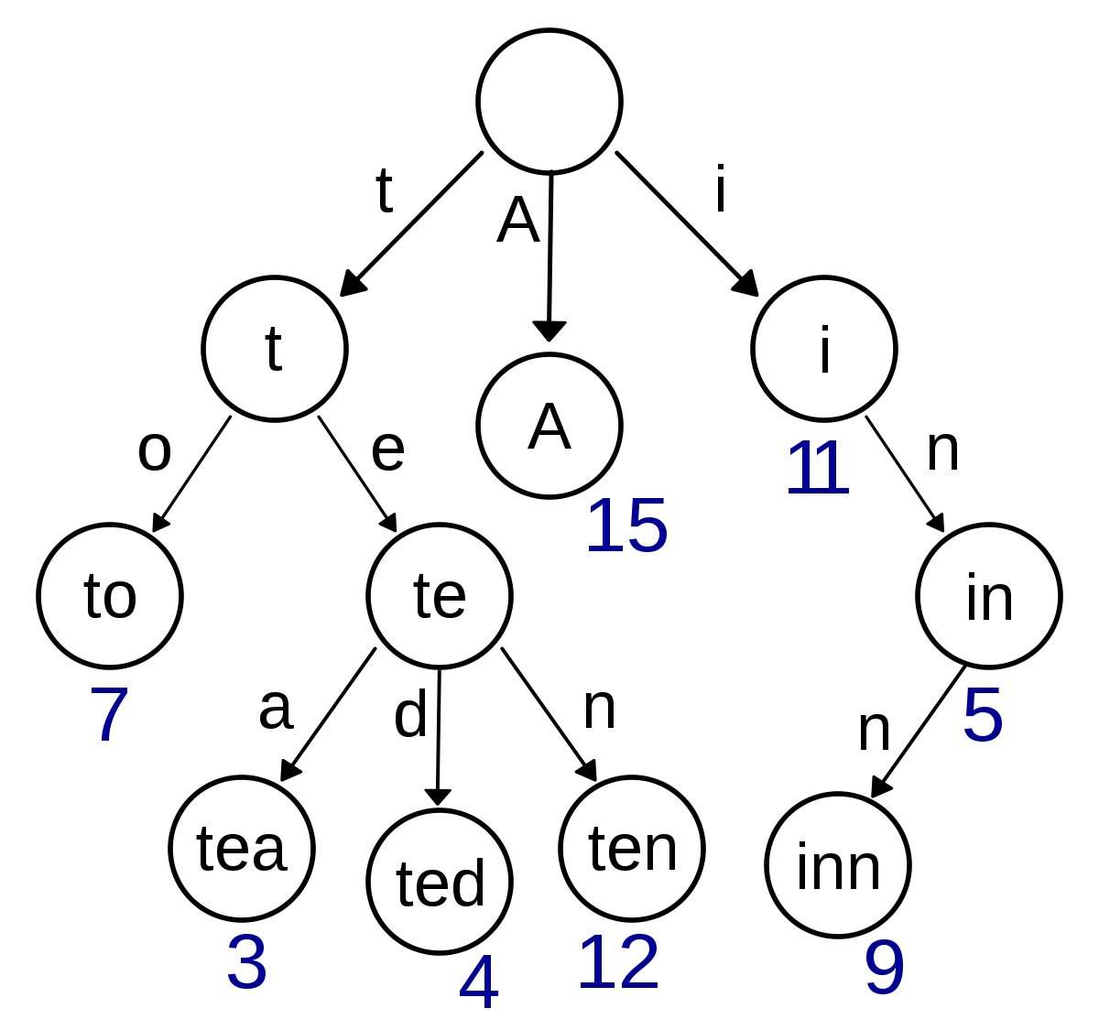
DS, init
struct Folder {
short parent, cnt, lazy;
int root;
} a[20010];
struct Node {
short idx;
int link[26];
} b[1000010];
void init() {
int i, j;
dir = 1;
cur = 1;
pos = 1;
for (i = 0; i <= 20000; ++i) {
a[i].parent = 0;
a[i].cnt = 0;
a[i].lazy = 0;
a[i].root = 0;
}
for (i = 1; i <= 250000; ++i) {
b[i].idx = 0;
for (j = 0; j < 26; ++j) b[i].link[j] = 0;
}
a[1].root = 1;
}
root
Folder
a
Node
b
idx
link

Slide 4
Lazy
Lazy propagation…까지는 아니지만,
나중에 cd로 올라갈 때 위로 들고 갈 값
cd에 절대 경로 기능이 없으므로 항상 컨트롤 가능
따라서 현재 보고 있는 cnt에는 항상 하위 모든 폴더의 개수가 있다는 것을 보장 가능

Slide 5
mkdir: traverse with creating
int mkdir(char name[]) {
int i, len = _strlen(name), now = a[cur].root;
for (i = 0; i < len; ++i) {
if (!b[now].link[name[i] - 'a']) b[now].link[name[i] - 'a'] = ++pos;
now = b[now].link[name[i] - 'a'];
}
if (b[now].idx) return false;
b[now].idx = ++dir;
a[cur].cnt++;
a[cur].lazy++;
a[dir].parent = cur;
a[dir].cnt = 1;
a[dir].root = ++pos;
return true;
}

Slide 6
cd (1): just traverse
int cd(char path[]) {
int i, len = _strlen(path), now = a[cur].root;
if (!_strcmp(path, "/")) {…}
if (!_strcmp(path, "..")) {…}
path[--len] = 0;
for (i = 0; i < len; ++i) {
now = b[now].link[path[i] - 'a'];
if (!now) return false;
}
now = _cd(now);
if (!now) return false;
cur = b[now].idx;
return true;
}
int _cd(int now) {
int i, ret;
if (b[now].idx) return now;
for (i = 0; i < 26; ++i) {
if (b[now].link[i]) {
ret = _cd(b[now].link[i]);
if (ret) return ret;
}
}
return 0;
}

Slide 7
cd (2): going up
if (!_strcmp(path, "/")) {
while (a[cur].parent) {
a[a[cur].parent].cnt = a[a[cur].parent].cnt + a[cur].lazy;
a[a[cur].parent].lazy = a[a[cur].parent].lazy + a[cur].lazy;
a[cur].lazy = 0;
cur = a[cur].parent;
}
return true;
}
if (!_strcmp(path, "..")) {
if (cur == 1) return false;
a[a[cur].parent].cnt = a[a[cur].parent].cnt + a[cur].lazy;
a[a[cur].parent].lazy = a[a[cur].parent].lazy + a[cur].lazy;
a[cur].lazy = 0;
cur = a[cur].parent;
return true;
}

Slide 8
ls: bfs (순한 맛)
int ls(char path[]) {
int i, len = _strlen(path), now = a[cur].root, ret = 0;
path[--len] = 0;
for (i = 0; i < len; ++i) {
now = b[now].link[path[i] - 'a'];
if (!now) return 0;
}
f = 0;
r = 1;
q[1] = now;
while (f < r) {
now = q[++f];
if (b[now].idx) ret = ret + a[b[now].idx].cnt;
for (i = 0; i < 26; ++i)
if (b[now].link[i]) q[++r] = b[now].link[i];
}
return ret;
}

Slide 9
rm: bfs (매운 맛)
int rm(char path[]) {
int i, len = _strlen(path), now = a[cur].root, ret = 0;
path[--len] = 0;
for (i = 0; i < len; ++i) {
now = b[now].link[path[i] - 'a'];
if (!now) return 0;
}
f = 0; r = 1; q[1] = now;
while (f < r) {
now = q[++f];
if (b[now].idx) {
ret++;
q[++r] = a[b[now].idx].root;
b[now].idx = 0;
}
for (i = 0; i < 26; ++i) {
if (b[now].link[i]) {
q[++r] = b[now].link[i];
b[now].link[i] = 0;
}
}
}
a[cur].cnt = a[cur].cnt - ret;
a[cur].lazy = a[cur].lazy - ret;
return ret;
}

